Slide 1
আজকের পাঠে সবাইকে
স্বাগতম

Slide 2
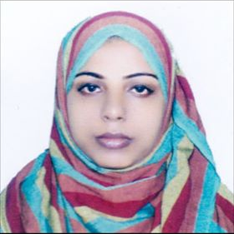
শিক্ষক পরিচিত
নাছিমা আক্তার পাখি
সহকারী শিক্ষক
জোড্ডা সরকারি প্রাথমিক বিদ্যালয়।
নাংগলকোট, কুমিল্লা।

Slide 3
পাঠ পরিচিতি
আমার বাংলা বই
প্রথম শ্রেণি
পাঠঃ ৩০ ( মামার বাড়ি )
পাঠের অংশঃ
( আয় ছেলেরা আয় ------মুখ ।)
পৃষ্ঠাঃ ৪২
সময়ঃ ৪০ মিনিট

Slide 4
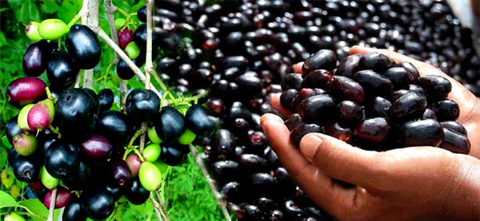
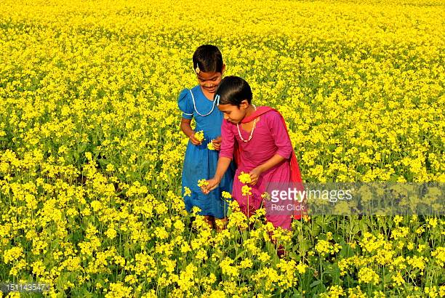
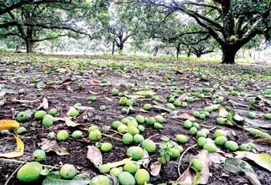
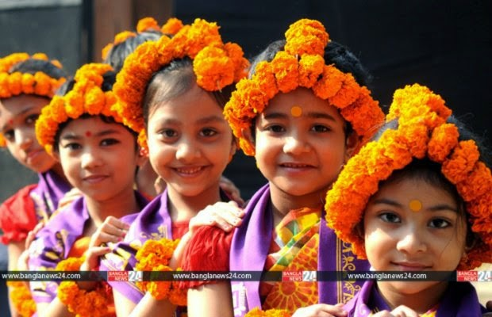
ছবি গুলো মনোযোগসহকারে দেখ

Slide 5
পূর্বজ্ঞান যাচাই
এবার ঈদে তোমরা কোথায় বেড়াতে গেছ?
কে কে মামার বাড়িতে বেড়াতে গেছ ?
এবার ঈদে মামার বাড়িতে কী কী মজা করলে?

Slide 6
চল একটা ভিডিও দেখি
https://www.youtube.com/watch?v=jGy-MLOyaxY
ভিডিও টি দেখতে আইকনে ক্লিক করুন

Slide 7
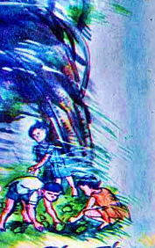
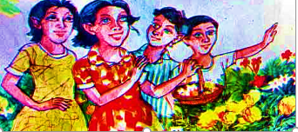
ছবিগুলো দেখ
ছবিতে কী কী দেখতে পাচ্ছো?
ঝড়ের মধ্যে ছেলেমেয়েরা আম কুড়াইতেছে।
ছেলেমেয়েরা ফুল তুলিতেছে ।

Slide 8
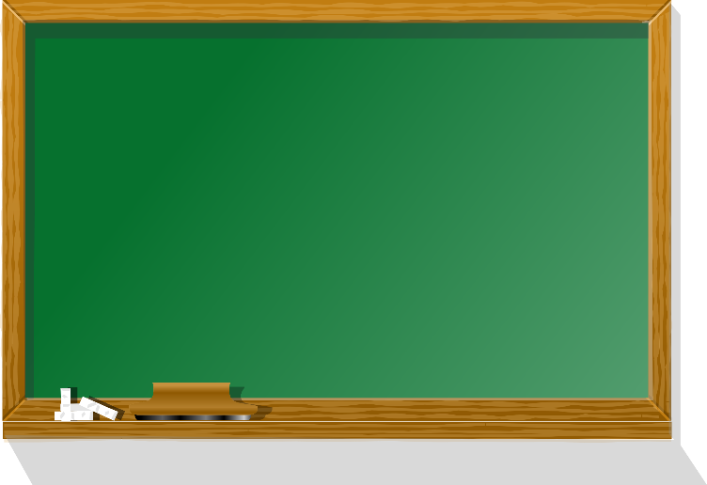
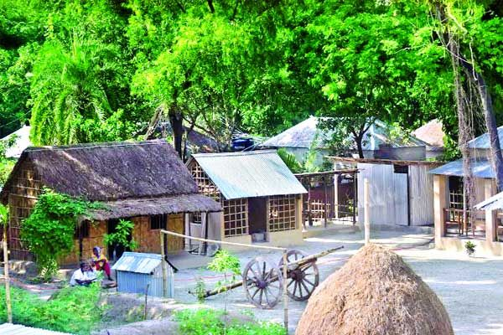
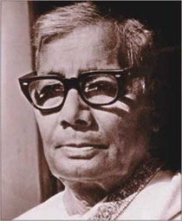
আজকে আমরা পড়বো----
মামার বাড়ি
জসীমউদদীন
কবি জসীমউদদীনকে পল্লী কবি বলে।

Slide 9
২,১,২ কবিতা শুনে আনন্দ লাভ করবে ও তার অভিব্যক্তি প্রকাশ করবে।
২,১,৩ পাঠ্য বইয়ের কবিতা বলতে পারবে।
শিখনফল

Slide 10
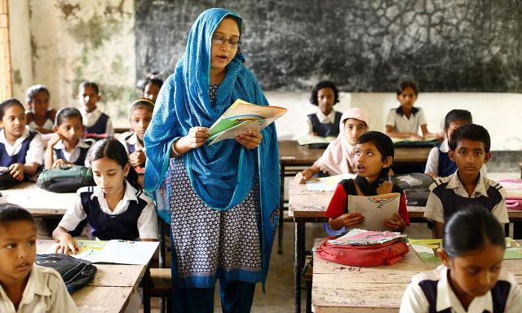
শিক্ষকের পাঠ
আমি অঙ্গভঙ্গি ও অভিনয় করে প্রমিত উচ্চারণে ও যথাসম্ভব ছন্দ বজায় রেখে আবৃত্তি করবো।

Slide 11
তোমাদের পাঠ্য বইয়ের ৪২ নং পৃষ্ঠা খোল

Slide 12
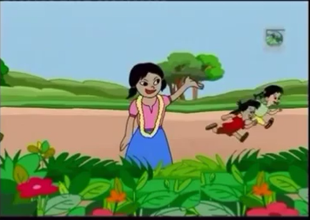
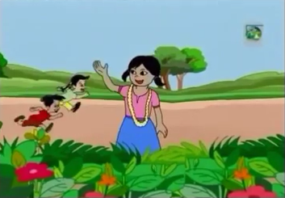
আয় ছেলেরা
আয় ছেলেরা
দেখে দেখে আবৃত্তি

Slide 13
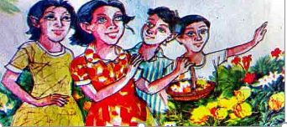
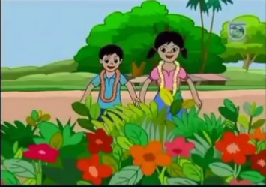
ফুল তুলিতে যাই,
ফুলের মালা গলায় দিয়ে
দেখে দেখে আবৃত্তি

Slide 14
মামার বাড়ি যাই ।
দেখে দেখে বৃত্তি

Slide 15
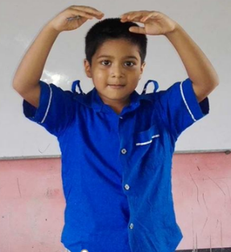
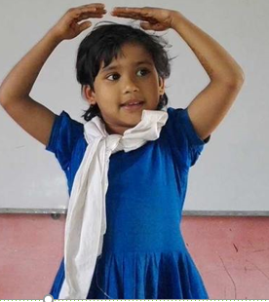
একক কাজ
বাড়ি
ফুলের মালা
মেয়ে
ছেলে
মিল করো

Slide 16
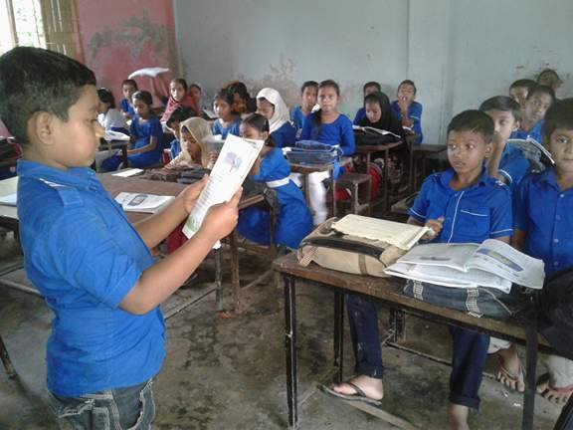
মূল্যায়ন
মূল্যায়ন
একজন একজন করে সামনে এসে ছড়াটি আবৃত্তি করবে।

Slide 17
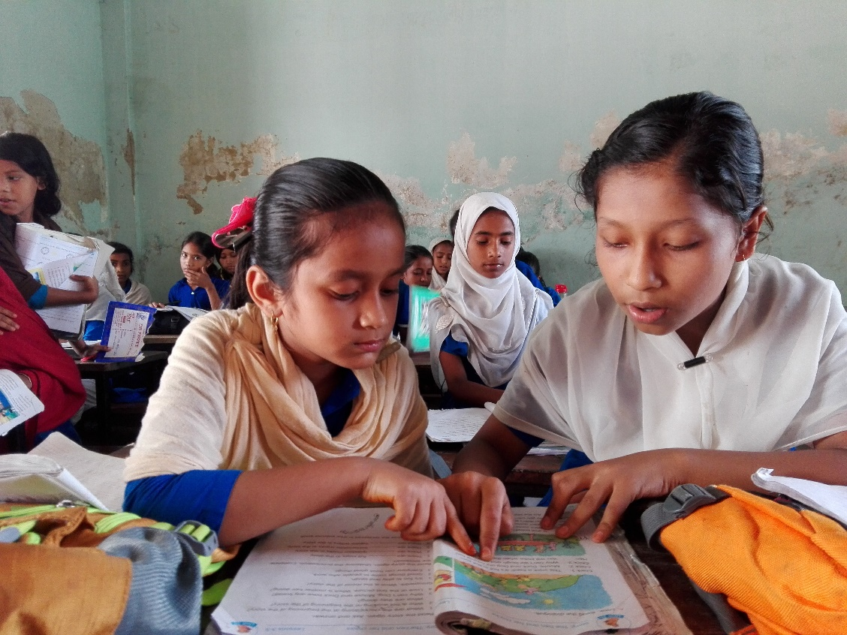
জোড়ায় কাজ
জোড়ায় কাজ
একজনে আবৃত্তি করো অন্যজনে শোন

Slide 18
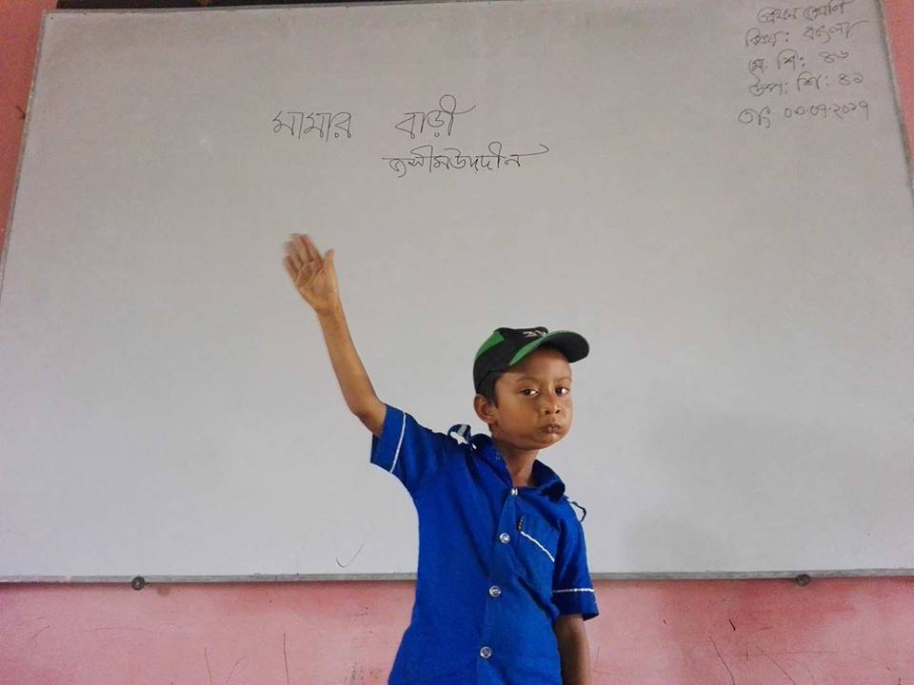
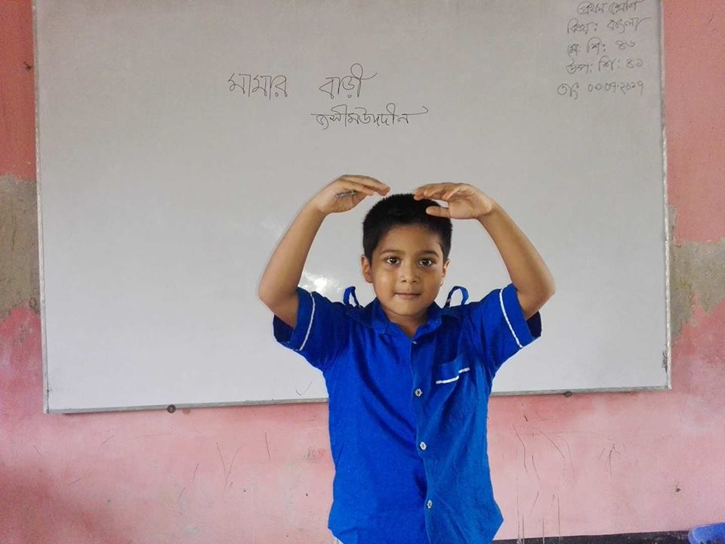
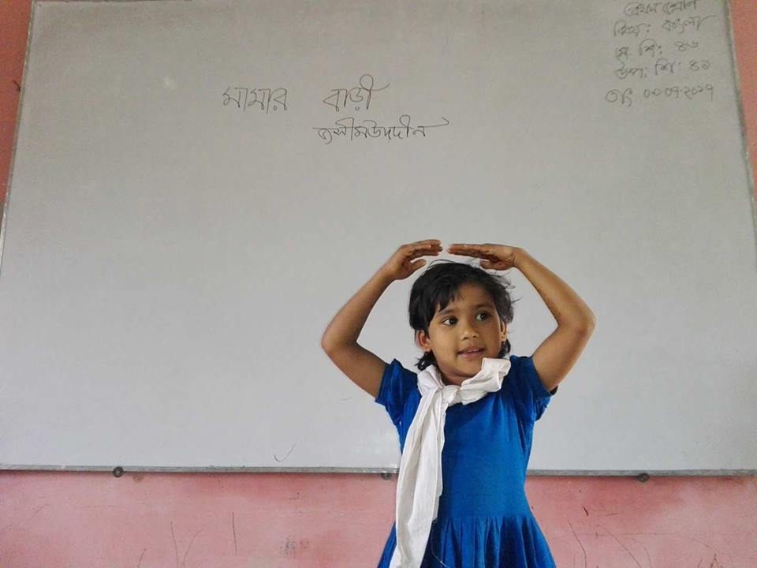
অভিনয় করে আবৃত্তি করো

Slide 19
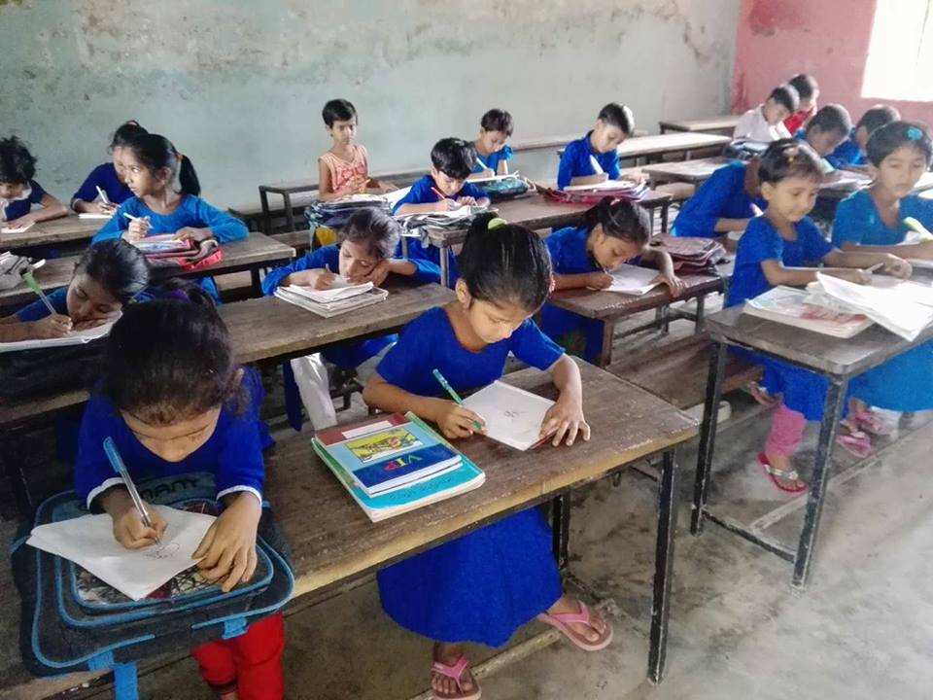
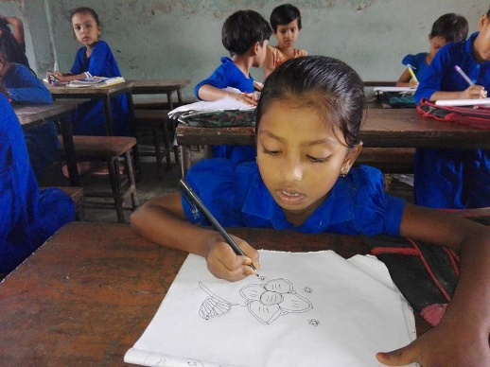
মূল্যায়ন
প্রত্যেকে নিজের মত করে একটি ফুলের ছবি আকো

Slide 20
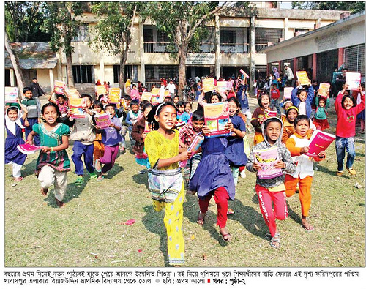
ভালো থেকো সবাই

